Slide 1

BİL207-NESNE YÖNELİMLİ PROGRAMLAMA I
MÜHENDİSLİK FAKÜLTESİ
BİLGİSAYAR MÜHENDİSLİĞİ BÖLÜMÜ
Hafta 1
C# Programlama Diline Giriş
Doç. Dr. Funda KUTLU ONAY

Slide 2
Genel Bakış
C# (C Sharp), Anders Hejlsberg ve ekibi tarafından .Net Framework’un geliştirilmesi sürecinde geliştirilen basit, modern, genel amaçlı ve nesne yönelimli bir programlama dilidir.
C#, büyük ölçüde C ve C++ dillerine dayanmaktadır. Bu yüzden temel bir C ve C++ bilgisine sahip olan bir kişi için C# öğrenmek kolay ve eğlencelidir.
C#, .Net (Dot Net) platformu için geliştirilmiş nesne yönelimli bir dildir.
Microsoft tarafından geliştirilmiş ve Avrupa Bilgisayar Üreticileri Birliği (European Computer Manufacturers Association -ECMA) ve Uluslararası Standartlar Organizasyonu (International Standards Organization - ISO) tarafından onaylanmıştır.
C#, Ortak Dil Altyapısı’na (Common Language Infrastructure – CLI) uygun tasarlanmıştır. CLI altyapısı, farklı bilgisayar platformları ve mimarilerinde çeşitli üst düzey dillerin kullanımına izin veren yürütülebilir kod ve çalışma zamanı ortamından oluşur.
C# ilk aşamada türetildiği dillere çok benzer bir dil gibi gözükse de, çok farklı ve faydalı özellikleri de bünyesinde barındırır.

Slide 3
Genel Bakış
Basit
Hızlı çalışma
Modern bir programlama dili
Zengin kütüphane
Nesne yönelimli
C# özellikleri
Yapısal programlama dili
Tip güvenliği
(Type safety)
Bileşen yönelimli
(Component-oriented)
Birlikte çalışabilirlik
(Interoperability)
Ölçeklenebilir ve güncellenebilir

Slide 4




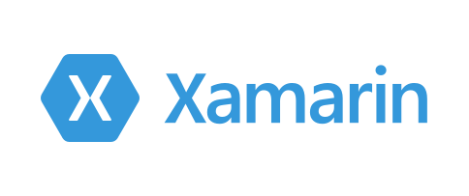
C#’ın Kullanım Alanları
Konsol tabanlı uygulama geliştirme
Windows için program yazma ve geliştirme:
  .NET framework sayesinde C# diliyle Windows için gelişmiş, güçlü, hızlı ve güvenilir programlar yazılabilir.
ASP.NET için en uygun dildir.
  ASP.NET, Microsoft tarafından sağlanan bir web geliştirme platformudur. Web tabanlı uygulamalar oluşturmak için kullanılır.
Web servisleri geliştirme (XML ve Asp.NET aracılığıyla)
Mobil uygulama geliştirme
  Xamarin framework ile C# kullanarak tüm mobil platformlarda çalışacak uygulamalar geliştirilebilmektedir.
DLL yazabilme
  DLL(dynamic link library), tekrar kullanılabilen program parçalarıdır. C’deki kütüphaneler gibi düşünebiliriz.

Slide 5
C# Dilinin Güçlü Yönleri
Otomatik çöp toplama (Automatic garbage collection)
Boolean koşullar (true ve false)
Standart kütüphane
Derleme Sürümü (Assembly Versioning)
Delegeler(Temsilciler) ve Olay Yönetimi (Delegates and Events Management)
Jenerikler (Generics)
Indeksleyiciler (Indexers)
Koşullu derleme (Conditional Compilation)
Çoklu iş parçacığı (Multithreading)
LINQ (Language-Integrated Query) ve Lambda deyimleri (=>)
Windows ile entegrasyon

Slide 6
Framework Nedir?
Framework (çatı, çerçeve), yazılımcılar için önceden hazırlanmış kütüphaneleri içerisinde barındıran, bu kütüphanelerin geliştirilmesine ve değiştirilmesine imkan sağlayan yapıdır.
Her framework’un sahip olduğu yetenekler, framework’un özelliklerine ve kütüphane genişliğine göre belirlenir.
Neden framework kullanmalıyız? Başlıca sebepleri aşağıdaki gibi sıralayabiliriz:
  Sağlam ve güvenli yapılar üstüne kod yazmanın sağladığı kolaylık,
  MVC (Model, View, Controller) yapısına uygun olduğu için geliştirilebilir altyapı,
  Baştan aşağı bir düzen içerisinde çalışıyor olması,
  Altyapı kurmakla uğraşmayacağınız için projeye daha fazla zaman ayırabilmek,
  Fazla kod yükünden sizi kurtarmak ve bilinen yapıları tekrar yazmamak.
Bu bölümde, C# programlama oluşturmak için gerekli araçlardan bahsedilecek.
C#'ın .Net frameworkunun bir parçasıdır ve .Net uygulamaları yazmak için kullanılır.
Bu nedenle, ilk olarak C#’ın .Net frameworku ile olan ilişkisine değinelim:

Slide 7
.Net Framework ve Bileşenleri
.Net framework, aşağıdaki uygulama türlerini yazmamıza yardımcı olan bir platformdur:
  Windows uygulamaları
  Web uygulamaları
  Web servisleri
  .Net framework uygulamaları, çok platformlu uygulamalardır. Aşağıdaki dillerden herhangi birinden kullanılabilecek şekilde tasarlanmıştır: C#, C++, Visual Basic, Jscript, COBOL, vb.
  Tüm bu diller framework’e erişebilir ve birbirleriyle iletişim kurabilir.
  .Net framework, C# gibi istemci dilleri tarafından kullanılan muazzam bir kod kitaplığından oluşur.
  .Net framework’un bazı bileşenleri şunlardır:

Slide 8
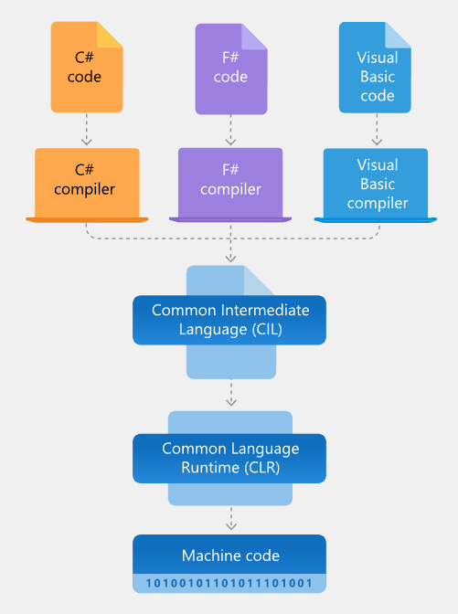
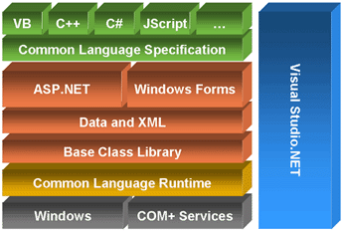
.Net Framework ve Bileşenleri
Yaklaşık 70’den fazla dili destekler.
.NET kodu ilk olarak IL’ye derlenir.
Bu IL kodu çalıştırılmak istendiğinde CLR, JIT derleyicilerini kullanarak kodu makine diline çevirir.

Slide 9
.Net Framework ve Bileşenleri
Common Language Specifications (CLS) ve Common Type System (CTS) ile .NET uyumlu dillerin hepsi aynı değişkenlere ve benzer NYP özelliklerine sahiptir.
Yani, örnek olarak, C# ile yazılan bir programdaki temel veri tipleri, VB.NET ile aynı özellikleri taşır. Böylece farklı dillerde yazılan bileşenler birbirleri ile sorunsuz çalışırlar.

Slide 10
.NET Framework'ün iki ana bileşeni:
Common Language Runtime (CLR)
Class Library (CL)’dir .
Common Language Runtime (CLR), çalışan uygulamaları işleyen yürütme motorudur. Thread yönetimi, garbage collection, tür güvenliği (type-safety), exception handling gibi hizmetler sunar.
Class Library, ortak fonksiyonellik için bir dizi API ve type sağlar. Stringler, tarihler, sayılar vb. için tipler sağlar.
Class Library, dosyaları okumak ve yazmak, veritabanlarına bağlanmak, çizim yapmak ve daha fazlası için de API'ler içerir.
.NET uygulamaları C#, F# veya Visual Basic programlama dilinde yazılır. Kod, dilden bağımsız bir Common Intermediate Language (CIL) olarak derlenir. Derlenen kod, .dll veya .exe uzantılı dosyalarda depolanır.
Bir uygulama çalıştığında, CLR derlemeyi alır ve üzerinde çalıştığı bilgisayarın mimarisinde yürütülebilen makine koduna dönüştürmek için Just In Time (JIT) kullanır.

Slide 11
Common Language Runtime (CLR) (Ortak Dil Çalışma Platformu)
CLR, .NET altyapısında programların çalışmasını kontrol eden ve işletim sistemi ile programımız arasında yer alan arabirimdir.
Normalde yazılan kodlar makine diline çevrilir ve işletim sistemi ile direkt bağlantı kurup çalışırdı.
Eğer platformdan bağımsız bir ortam istiyorsak, ihtiyaç duyulan şey CLR’dir.
Hangi platformda olursak olalım (Linux, Mac, Windows), CLR bu noktada devreye girer ve .NET programlarını farklı platformlarda işletim sistemine göre çalıştırır.
Eğer çok sayıda platform olduğunu düşünürsek, programların bunlar için ayrı ayrı yazılması ve derlenmesi gerekir. Bu da imkansıza yakın bir durumdur.
Bu durumda çözüm, ortak bir ara dilin kullanılması ve her bir platform için bu ara dile çevrilmiş kodun çalıştırılmasıdır.
Yönetilen kod (Managed code): CLR tarafından yürütülen koddur. .NET framework tarafından yönetilen ve makine koduna dönüştürülmeden önce ara bir dile (IL) çeviren kod bloğudur.

Slide 12
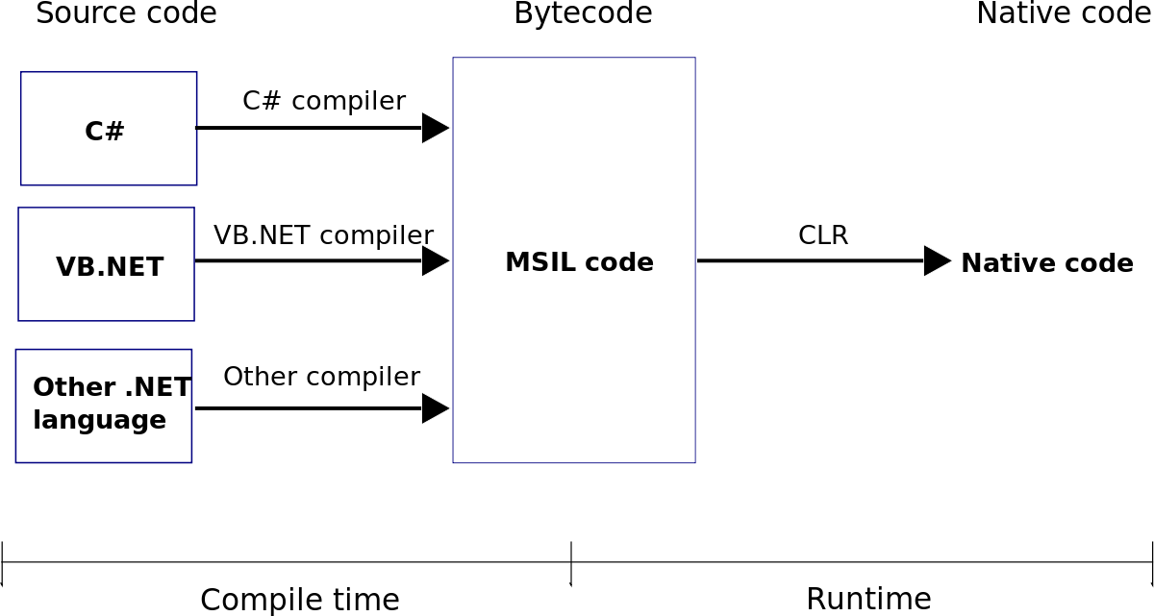
Ara Dil (Intermediate Language (IL veya MSIL))
Herhangi bir C veya C++ kodu, doğrudan makine diline çevrilirdi. Doğrudan makine diline çevrilen programlar, işlemciye ve işletim sistemine özel olarak derlenirdi.
Ancak .NET ortamında kodumuzu derlediğimiz zaman elde ettiğimiz ara dil (IL) işlemci ve işletim sisteminden bağımsızdır.
IL içerisinde değişken tanımları, değişkenlerin nasıl saklanacağı, metotların nasıl çalıştırılacağı, aritmetik ve mantıksal işlemler, bellek kullanımı gibi birçok işin nasıl yapılacağı bilgisi mevcuttur.
Bütün bunların yanında IL’de Metadata olarak adlandırılan bir birim daha vardır. Metadata, programda kullanılan verilerin tiplerinin yanında, oluşturulan sınıfların metotlarını (fonksiyonlarını) ve bunların özelliklerini ve diğer bilgileri içerir.
IL ile oluşturulan kodun çalıştırılabilir bir programa dönüştürülmesi için derlenmesi gerekir. Bunun için de Just In Time (JIT) derleyici kullanılır.
.NET derleme ve çalıştırma

Slide 13
Just In Time (JIT) Derleyiciler
C# ile IL’ye derlediğimiz programı çalıştırırken JIT derleyicileri devreye girerler.
Bu derleyiciler, programın çalıştırıldığı sistemin ve işlemcinin anlayabileceği makine kodunu oluştururlar.
Windows ortamı için 3 farklı JIT mevcuttur:
  Normal JIT: IL kodu makine koduna çevrilirken default olarak kullanılan derleyicidir. IL kodunu orijinal makine koduna çevirir ve ön bellekte tutar. Örnek olarak, program içindeki bir derlenmiş metot, program içerisinde tekrar çağrılırsa ön bellekten çağrılır.
  Pre-JIT: Tüm program kodunu makine koduna dönüştürüp sonra çalıştıran JIT çeşididir. Çok fazla hafıza gerektirir. Programın daha hızlı çalışmasını sağlar (ön derleme yapar). Büyük programlar içindir.
  Eco JIT: Kısıtlı hafıza ve ön bellekli sistemlerde .NET programlarının daha iyi çalışmalarını sağlamak için kullanılır.

Slide 14
Just In Time (JIT) Derleyiciler
DLL veya COM bileşenleri
C# ile yazılmış program kodu
MSIL Assembly
CLR
.NET temel sınıf kütüphanesi
Eco-JIT
JIT derleyiciler
Çalıştırılabilir makine kodu
Normal JIT
Pre-JIT

Slide 15
Ortak Tip Sistemi (Common Type System - CTS)
Bütün veri tiplerinin tanımlı olduğu bir sistem olarak düşünebiliriz.
C# dilindeki veri türleri aslında CTS’deki veri türlerine karşılık gelen arayüzlerdir.
CTS sayesinde .NET platformu için geliştirilen bütün diller aynı veri tiplerini kullanırlar.
Tek değişen türlerin tanımlama yöntemi ve söz dizimidir.
Geliştirilen bir nesnenin diğer dillerde de sorunsuz çalışmasını garanti eder.
Örnek olarak, integer veri tipinin C++.NET ve VB.NET’teki boyutları aynıdır. Yani, VB’de geliştirilen bir DLL C#’da rahatlıkla kullanılabilir.
Özetle CTS sayesinde;
  .NET’de tip güvenli, yüksek performanslı ve kullanılan programlama dilinin diğer .NET uyumlu diller ile entegre bir şekilde çalışması sağlanır.
  Birçok programlama dilinin .NET mimarisinde tam nesne yönelimli olarak .NET için program yazma aracı olmasına imkan verir.
  Herhangi bir .NET uyumlu dilde geliştirilen nesne diğer dillerde de sorunsuz olarak çalıştırılabilir.

Slide 16
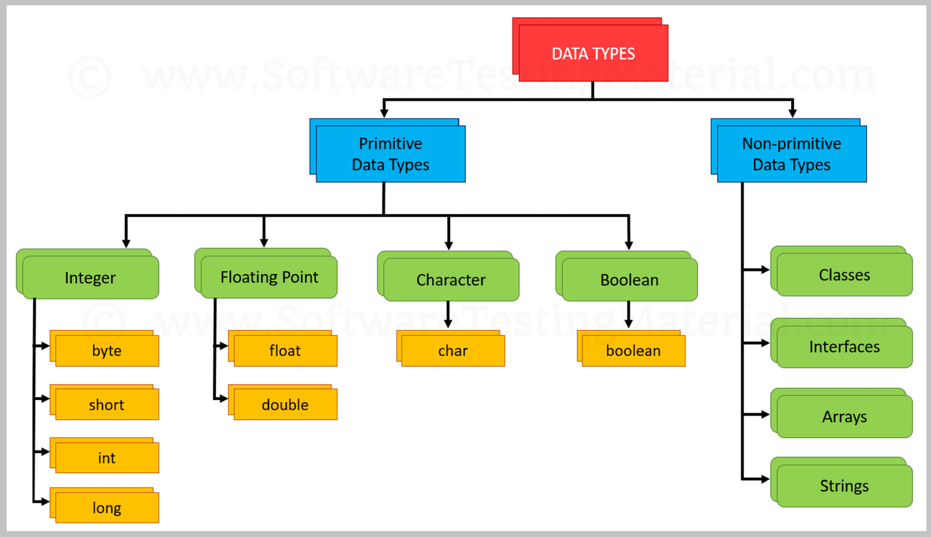
Ortak Tip Sistemi (Common Type System - CTS)

Slide 17
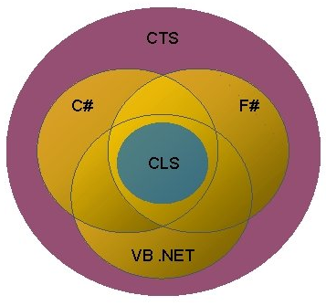
Common Language Specifications
CLS, dil derleyicisinin uyması gereken kuralları içeren bir dökümandır.
Başka bir ifadeyle, bilgisayar programlarının nasıl CIL (Common Intermadiate Language) koda dönüştürüleceğinin bilgisini tutar.
.NET platformunu paylaşan dillerin sadece CTS’yi desteklemeleri yetmemektedir. Bunun yanında CLS’yi de desteklemeleri gerekmektedir.
CLS’ ye uyan bir dille yazılmış kod ile diller arası iletişim sağlanmış olur.
CLS uyumlu bir dil ile geliştirilen bir program ile farklı diller arasında etkileşim sağlanabilir. .NET’in temel sınıf kütüphanelerinin içerisinde yer alan kodların büyük bir bölümü CLS uyumludur.

Slide 18
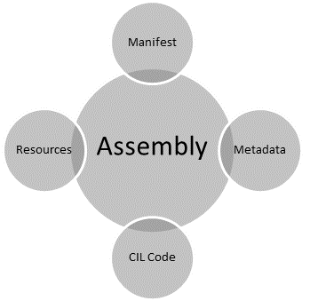

.NET Assembly
.NET platformu için yazılan bütün kodların sonucunda oluşan .exe ve .dll uzantılı dosyalara genel olarak assembly denilmektedir.
.NET Assembly 4 bölümden oluşur:
  IL
  Metadata
  Manifest
  Resources
Dil olan Assembly değil, .NET Assembly ☺

Slide 19
. NET Assembly
IL: .NET ailesinde bulunan dillerden herhangi birisi ile yazılmış olan kodlar derlendikten sonra IL kodlarına dönüşür ve .NET Assembly’deki IL katmanında bulunur. Ancak bu kodlar makine kodu değildir, CLR sayesinde makine koduna dönüşür.
Metadata: Metadata içerisinde uygulamayı yazarken kullandığımız değişkenler, metotlar, external .dll' ler ve onların hangi metotlarının ya da değişkenlerinin kullanıldığı bilgisi gibi tanımlamalar bulunur.
Manifest: Manifest assembly metadalarını diğer bir değişle kimlik bilgilerini tutar. Bu bilgiler nedir diye soracak olursak; assembly versiyon numarası, ürün adı, assembly adı, şirket bilgileri, yasal uyarılar, başka assembly'lerle referans yoluyla olan ilişkileri vs gibi bilgiler tutulur.
Resource: Uygulamada kullanılan kaynak dosyaların bulunduğu yer. Nedir bu dosyalar ; resim dosyaları, gif'ler, html-xml yada resource files vs olabilir.

Slide 20
Namespaces and .NET Class Library (İsim Alanları ve .NET Sınıf Kütüphanesi)
Programcıların işlerini kolaylaştırmak için birtakım hazır kütüphaneler vardır ancak C# ile gelen bir hazır kütüphane yoktur.
Bunun yerine .NET framework alt yapısında temel türler ve sınıflar mevcuttur.
.Bütün bu sınıfları ve türleri iyi organize edebilmek için .NET, isim alanı (namespace) kavramını kullanmaktadır.
C# dilinde .NET Framework sınıf kütüphanesi içerisindeki veri türleri ve sınıflar “using” anahtar sözcüğü ile kullanılır. Diğer dillerde de bu isim alanları farklı şekillerde derleyiciye bildirilir.
Aslında temelde yapılan iş, .NET Framework Sınıf Kütüphanelerini kullanmayı sağlamaktır.
.NET’teki sınıf kütüphaneleri bir dilden bağımsız bir yapıdadır.
Program geliştirirken sınıfların birbiri ile ilgili olanlarını aynı isim alanı içine konulması programdaki hataları kolay bulma ve anlaşılabilirlik açısından oldukça önemlidir.

Slide 21
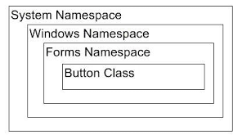
Namespaces and .NET Class Library (İsim Alanları ve .NET Sınıf Kütüphanesi)
System isim alanı: .NET çalışırken gerekli temel sınıfları içerir. Ayrıca diğer tüm sınıf kütüphaneleri de System içinde kümelenmiştir.
  System, hiyerarşinin en tepesinde bulunur.
  Konsol temelli uygulamalarda temel giriş çıkış işlemleri için gerekli temel sınıf “Console”, bir çok matematiksel fonksiyonu içinde barındıran “Math” sınıfı da System isim alanı içerisinde yer alır.
System.Data: Veritabanı işlemlerinin tamamı için hazır gelen sınıf kütüphanesine bu isim alanı ile erişilir.
  Bu sınıf kütüphanesi içindeki SQL ile işlemler için “System.Data.SqlClient” isim alanı mevcuttur.
System.Xml: Veri biçimlendirme ve internetten veri paylaşımı için en çok kullanılan teknolojilerden biri olan XML ile çalışmak için gerekli sınırları içerir.
System.Net : HTTP ve ağ protokolleri için kullanılır.
System.IO : dosyalara bilgi girişi, dosyadan bilgi okuma, I/O işlemleri için kullanılır.
System.Windows.Forms: Windows tabanlı uygulamalarda kullanılan zengin grafik arabirimi kontrollerini içerir.

Slide 22
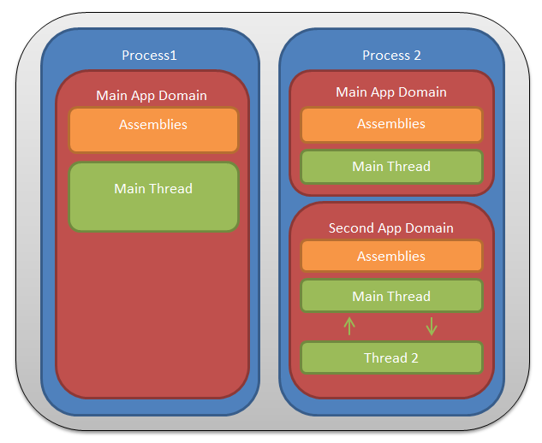
Uygulama Etki Alanı (Application Domain)
İşletim sistemleri ve çalışma zamanı ortamları (runtime environments) tipik olarak uygulamalar arasında bir tür izolasyon sağlar. Örneğin, Windows uygulamaları izole etmek için süreçleri (process) kullanır. Bu izolasyon, bir uygulamada çalışan kodun diğer alakasız uygulamaları olumsuz etkilememesini sağlamak için gereklidir.
Uygulama etki alanı sayesinde aynı anda çalışan birden fazla program veya process birbirinden izole edildiği halde sistemde herhangi bir aksaklığa yol açmadan aralarında veri alışverişi yapabilirler.
Uygulama etki alanları genellikle bir uygulama çalıştırılmadan önce CLR’nin ön yüklemesinden sorumlu olan runtime bilgisayarları (host) tarafından oluşturulur.

Slide 23
C# için IDE (Integrated Development Environment)
Microsoft C# için aşağıdaki geliştirme araçlarını sağlar:
  Visual Studio (VS)
  Visual C# 2010 Express (VCE)
  Visual Web Developer
Son iki araç Microsoft resmi web sayfasından ücretsiz temin edilebilir. VS için ise öğrenci kurulumları ücretsiz olarak sağlanmaktadır.
Ayrıca .NET framework Windows işletim sistemi üzerinde çalışır. Farklı işletim sistemleri (Android, BSD, iOS, Linux, OS X, Solaris, Unix vb.) kullanan geliştiriciler için . NET’in açık kaynak kodlu versiyonu olan Mono üzerinde de C# kodları çalıştırılabilir.

Slide 24
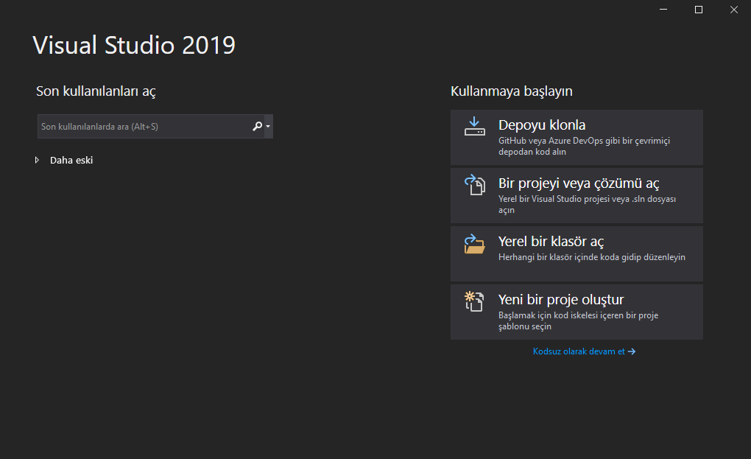
VS 2019 ile C# Projesinin Başlatılması
Önceden oluşturulan projeler için arama yöntemi veya "Daha eski" butonu kullanılabilir.
Yeni proje oluşturmak için tıklıyoruz.

Slide 25
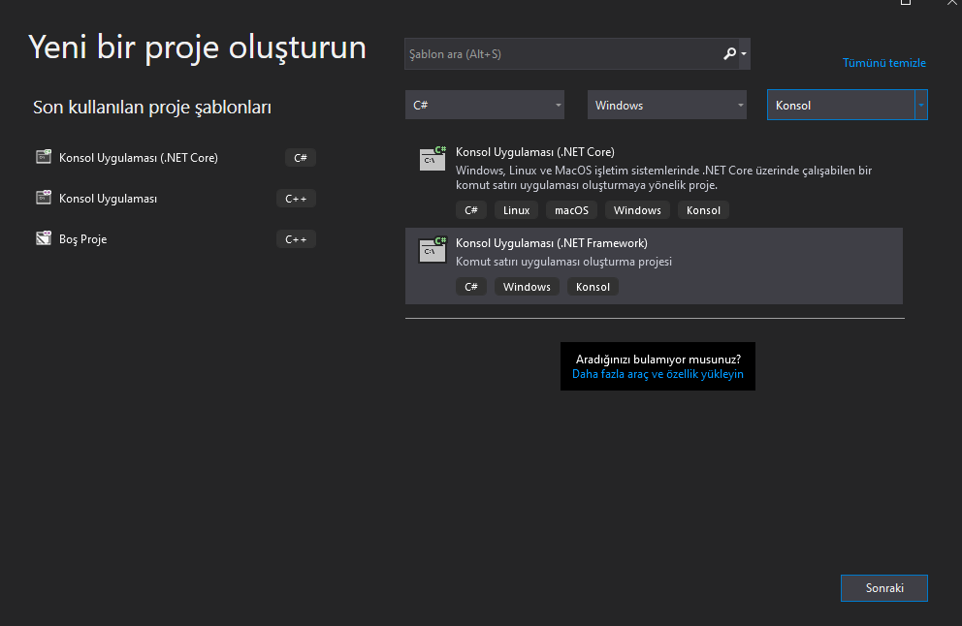
VS 2019 ile C# Projesinin Başlatılması
Dili (C#) ve platformu (Windows) filtreleyerek konsol uygulamasını seçiyoruz ve sonraki adıma geçiyoruz.

Slide 26
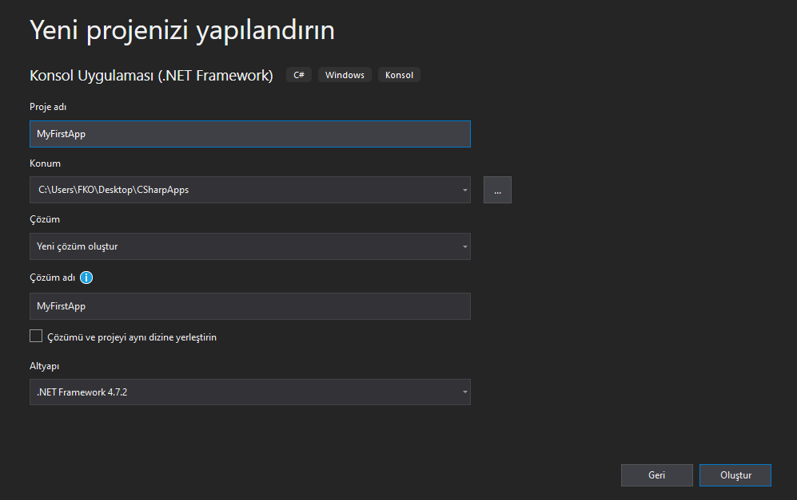
VS 2019 ile C# Projesinin Başlatılması
Uygulamamıza isim veriyoruz ve kaydedeceğimiz dosya yolunu belirleyip Oluştur butonuna basıyoruz.

Slide 27
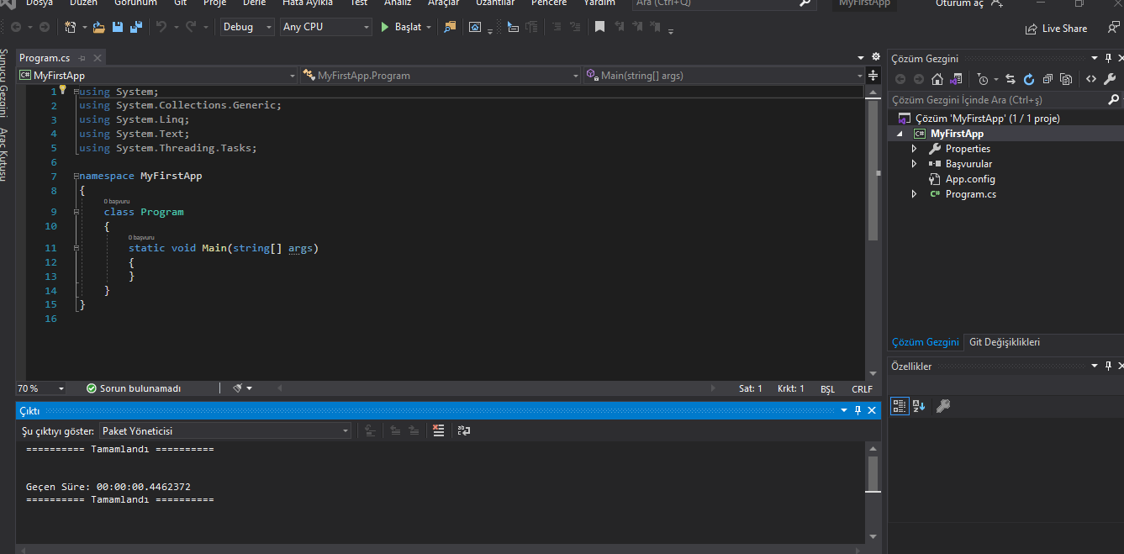
VS 2019 ile C# Projesinin Başlatılması
Uygulamamız geliştirmeye hazır ☺

Slide 28
İlk Uygulamamız : HELLO WORLD!
Minimum bir C# programı aşağıdaki ögelerden oluşur:
    Namespace bildirimi
    Bir sınıf
    Sınıf metotları
    Sınıf özellikleri
    Main metot
    İfadeler ve deyimler
    Yorumlar
using System;
namespace HelloWorldApplication {
class HelloWorld {
static void Main(string[] args) {
/* my first program in C# */
Console.WriteLine("Hello World");
Console.ReadKey();
}
}
}

Slide 29
İlk Uygulamamız : HELLO WORLD!
Satırda System isim alanı programa dahil edilmiştir. Bir programda birden çok using ifadesi olabilir.
Satır, isim alanı bildirimi içerir. İsim alanı sınıfların bir koleksiyonudur. Burada HelloWorldApplication isim alanı, HelloWorld sınıfını içerir.
Satırda sınıf bildirimi vardır. HelloWorld sınıfı programın kullandığı veri ve metot tanımlarını içerir. Ancak HelloWorld sınıfının yalnızca bir tane Main() metodu vardır.
Satır tüm C# programları için giriş noktası olan Main metodunu tanımlar. Main metodunu, yürütüldüğünde sınıfın ne yaptığını belirtir.
Satır /*...*/ derleyici tarafından yok sayılır ve programa yorum eklemek için konur.
Satırda Console.WriteLine("Hello World!"); ifadesiyle ekrana mesaj yazdırılır.
Satır, Console.ReadKey(), VS.NET Kullanıcıları içindir. Bu, programı bir tuşa basılmasını bekletir ve ekranın hızlı bir şekilde çalışıp kapanmasını engeller.

Slide 30
İlk Uygulamamız : HELLO WORLD!
Aşağıdaki noktalara dikkat edilmesi gerekir:
C# büyük-küçük harfe duyarlıdır.
Tüm ifadeler ve deyimler noktalı virgül (;) ile bitmelidir.
Program yürütmesi Main yönteminde başlar.
Program dosya adı sınıf adından farklı olabilir.

Slide 31
C# Temel Sözdizimi (Syntax)
C# nesne yönelimli bir programlama dilidir.
Nesneye Yönelik Programlama metodolojisinde, bir program, eylemler aracılığıyla birbirleriyle etkileşime giren çeşitli nesnelerden oluşur.
Bir nesnenin gerçekleştirebileceği eylemlere yöntem (method) denir.
Aynı türden nesnelere aynı türe sahip oldukları veya aynı sınıfta oldukları söylenir.
Bir Dikdörtgen nesnesini ele alalım: Uzunluk ve genişlik gibi özelliklere (attribute) sahiptir. Kodun tasarımına bağlı olarak bu özelliklerin değerlerini almak, hesaplatmak, göstermek gibi yollara ihtiyaç duyulabilir.
Bir Dikdörtgen sınıfının uygulanmasını gerçekleştirerek C# temel sözdizimini inceleyelim:

Slide 32
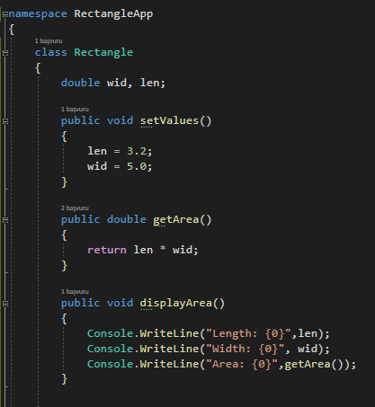
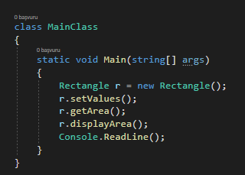
Örnek:
Length: 3,2
Width: 5
Area: 16
Üye Değişkenler: Rectangle sınıfına ait wid ve len.
Üye Metotlar: Rectangle sınıfına ait setValues(), getArea() ve displayArea().
Sınıfın somutlaştırılması: MainClass sınıfı Main metodunu içerir ve Rectangle sınıfını somutlaştırır.

Slide 33
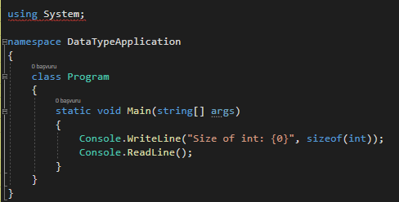
C# Veri Tipleri
Size of int: 4
C#’taki değişken türleri şunlardır:
Değer türleri
Referans türleri
İşaretçi türleri
Değer türü: Değer tipi değişkenlere doğrudan bir değer atanabilir. System.ValueType sınıfından türetilirler. Değer türleri doğrudan veri içerir. Bazı örnekler sırasıyla sayıları, harfleri ve kayan nokta sayılarını depolayan int, char ve float'tır. Bir int türü bildirdiğinizde, sistem değeri depolamak için bellek ayırır.
Belirli bir platformda bir türün veya değişkenin tam boyutunu elde etmek için sizeof() metodunu kullanabilirsiniz.
sizeof(type) ifadesi, nesnenin veya türün byte cinsinden depolama boyutunu verir.
int türü için sizeof() metodunu kullanımı

Slide 34
C# Veri Tipleri
Referans Türü: Referans türleri, bir değişkende depolanan gerçek verileri içermez, ancak değişkenlere bir referans içerir.
Başka bir deyişle, bir hafıza konumuna atıfta bulunurlar. Birden çok değişken kullanarak, referans türleri bir bellek konumuna başvurabilir.
Bellek konumundaki veriler değişkenlerden biri tarafından değiştirilirse, diğer değişken bu değişikliği otomatik olarak değere yansıtır.
Yerleşik referans türlerine örnek olarak şunlar verilebilir: nesne, dynamic ve string.
Nesne türü: Nesne Türü, C# Ortak Tür Sistemindeki (CTS) tüm veri türleri için nihai temel sınıftır. Object, System.Object sınıfı için bir diğer addır (alias).
Nesne türlerine, diğer türlerin, değer türlerinin, referans türlerinin, önceden tanımlanmış veya kullanıcı tanımlı türlerin değerleri atanabilir. Ancak, değerleri atamadan önce tür dönüştürmesi gerekir.
Bir değer türü nesne türüne dönüştürüldüğünde buna kutulama (boxing) denir ve diğer yandan bir nesne türü bir değer türüne dönüştürüldüğünde kutudan çıkarma (unboxing) olarak adlandırılır.
object obj;
obj = 100;
// this is boxing

Slide 35
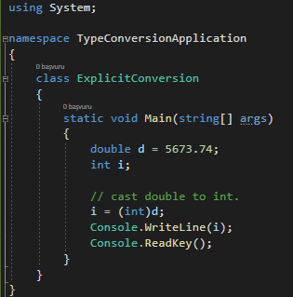
C# Tip Dönüşümü
Bir veri türünü başka bir veri türüne dönüştürme işlemidir. İki şekilde yapılabilir:
Örtülü (implicit) tür dönüştürme: Bu dönüştürmeler, C# tarafından tür açısından güvenli bir şekilde gerçekleştirilir. Örneğin, küçükten büyüğe integral türlerine dönüştürmeler ve türetilmiş sınıflardan temel sınıflara dönüştürmeler.
Açık (explicit) tür dönüştürme: Bu dönüştürmeler, önceden tanımlanmış işlevleri kullanan kullanıcılar tarafından açıkça yapılır. Açık dönüştürmeler, bir cast operatörü (type casting) gerektirir. Örneğin:
5673

Slide 36
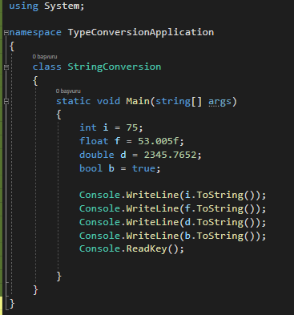
C# Tip Dönüşümü
ToBoolean | ToDecimal | ToInt64 | ToType
ToByte | ToDouble | ToSbyte | ToUInt16
ToChar | ToInt16 | ToSingle | ToUInt32
ToDateTİme | ToInt32 | ToString | ToUInt64
75
53,005
2345,7652
True

